Slide 1
PowerPoint bij Handreiking Beeldvorming onbedoelde zwangerschap
Rutgers, expertisecentrum seksualiteit

Slide 2
Wie heeft de meeste kennis van het voorkomen van onbedoelde zwangerschap?
Klassikale quiz

Slide 3
Waar of niet waar? Van sommige anticonceptiemiddelen kun je onvruchtbaar worden

Slide 4
NIET WAAR!
Als je stopt met het gebruiken van een anticonceptiemiddel, kun je meteen weer zwanger worden.
Alleen als je met de prikpil stopt, kan het een aantal maanden duren voordat je normale menstruatiecyclus weer op gang komt.
Soms denken mensen dat je onvruchtbaar kunt worden van een spiraaltje, maar dat is niet zo!

Slide 5
Waar of niet waar? De penis terugtrekken voor het klaarkomen, is een betrouwbare manier om een zwangerschap te voorkomen

Slide 6
NIET WAAR!
Terugtrekken voor het klaarkomen is GEEN betrouwbare anticonceptiemethode.
Het is heel lastig om op tijd terug te trekken, voordat er voorvocht of sperma in de vagina is gekomen.

Slide 7
Waar of niet waar? Een meisje kan zwanger raken als ze sperma doorslikt

Slide 8
NIET WAAR!
Een zwangerschap kan alleen ontstaan door sperma in de vagina.
Als je sperma doorslikt komt het niet bij het eitje.

Slide 9
Waar of niet waar? Als je seks hebt terwijl het meisje nog ongesteld is, kan ze zwanger raken

Slide 10
WAAR!
Als een meisje nog bloedt, kan er alweer een nieuw eitje aan het groeien zijn.
De zaadcellen blijven ook nog een aantal dagen leven, dus als dan een eitje vrij komt, kan dit eitje bevrucht worden.
Wist je dat een meisje ook zwanger kan raken als ze nog nooit ongesteld is geweest? Je weet immers nooit wanneer de eerste eisprong komt!

Slide 11
Waar of niet waar? Als je je goed wast na de seks, kun je een soa of zwangerschap voorkomen

Slide 12
NIET WAAR!
Een soa kun je niet weg wassen. Zaad kun je niet uit de vagina spoelen.
De enige manier om een soa te voorkomen, is om een mannencondoom, vrouwencondoom of beflapje te gebruiken.
De enige manier om bij penis-in-vagina seks een zwangerschap te voorkomen, is om een anticonceptiemethode te gebruiken.

Slide 13
Waar of niet waar? De pil moet je elke dag rond dezelfde tijd slikken

Slide 14
WAAR!
Inderdaad, als je de pil elke dag rond hetzelfde tijdstip slikt, is hij heel betrouwbaar.
Dus niet alleen slikken voor of na seks!
En ben je 1 of meer dagen een pil vergeten?
Of heb je overgegeven of diarree? Check de ‘Hulp bij pil vergeten’ op Sense.info om te zien wat je dan moet doen.

Slide 15
Waar of niet waar? Er is nu ook een mannenpil

Slide 16
NIET WAAR!
Er is (nog) geen pil of ander anticonceptiemiddel voor mannen, behalve het mannencondoom.
Er zijn wel middelen ontwikkeld, maar die zijn nog niet verkrijgbaar.
Jongens kunnen dus zelf alleen het mannencondoom gebruiken om te zorgen dat ze iemand niet zwanger maken.

Slide 17
Waar of niet waar? Er zijn meer dan 10 verschillende anticonceptiemiddelen

Slide 18
WAAR!
Pil
Minipil
Condoom
Koperspiraal
Hormoonspiraal
Hormoonstaafje
Prikpil
Anticonceptiering in de vagina
Anticonceptiepleister
Pessarium met zaaddodende gel
Vrouwencondoom
Sterilisatie man
Sterilisatie vrouw
Periodieke onthouding (geen seks op vruchtbare dagen) Minder betrouwbaar!
Terugtrekken voor het klaarkomen Minder betrouwbaar!

Slide 19
Waar of niet waar? Een morning-afterpil is hetzelfde als een abortuspil

Slide 20
NIET WAAR!
De morning-afterpil en de abortuspil doen allebei iets anders.
Morning-afterpil: stelt de eisprong uit (zodat de zaadcellen geen eitje kunnen bevruchten)
Abortuspil: kan een zwangerschap tot 9 weken afbreken

Slide 21
Waar of niet waar? Als je anticonceptie gebruikt, kan er toch een zwangerschap ontstaan

Slide 22
WAAR!
Inderdaad, want geen enkele anticonceptiemethode is 100% betrouwbaar!
Het hangt er ook vanaf hoe goed je de anticonceptie gebruikt. Je kunt de anticonceptie een keer vergeten en het condoom kan scheuren.
Bij 4 op de 10 onbedoelde zwangerschappen was er wel anticonceptie gebruikt, maar ging er iets mis…
Anticonceptie én een condoom gebruiken, is het meest veilig! Zeker als je als jongen niet weet of het meisje zich goed heeft beschermd tegen zwangerschap.

Slide 23
Einde quiz Meer weten? Kijk op www.sense.info voor betrouwbare informatie over seksualiteit

Slide 24
Quiz: Wat weet jij van de keuzeopties bij onbedoelde zwangerschap?

Slide 25
Waar of niet waar? Als je geen geld hebt om voor een kind te zorgen, krijg je geld van de overheid

Slide 26
WAAR!
Er zijn inderdaad financiële regelingen voor ouders die niet veel verdienen. Want een kind onderhouden kost heel veel geld. Je kunt misschien babyspullen goedkoop of gratis van iemand krijgen, maar je moet natuurlijk ook wekelijks luiers, poedermelk en eten kopen en dat kost veel.
Ook al kun je van de overheid een tegemoetkoming krijgen in de kosten. Veel tienerouders moeten daarnaast ook gaan werken om genoeg geld te verdienen.

Slide 27
Waar of niet waar? Als je je kind afstaat voor pleegzorg, heb je nog wel recht op contact met je kind

Slide 28
WAAR!
Klopt, als je kind door pleegouders wordt opgevoed, kun je een rol blijven spelen in het leven van je kind.
De pleegzorg kan ook tijdelijk zijn, tot je zelf voor je kind kunt zorgen.

Slide 29
Waar of niet waar? Als je je kind afstaat voor adoptie, heb je ook recht op contact met je kind

Slide 30
NIET WAAR!
Bij adoptie heb je geen zeggenschap meer over je kind en is er ook geen omgangsregeling.
Je kunt wel aangeven dat je af en toe informatie of foto’s wilt ontvangen.
Je kunt pas toestemming geven voor adoptie als je zelf 18 jaar bent.

Slide 31
Waar of niet waar? Als vader heb je dezelfde rechten als de moeder

Slide 32
NIET WAAR!
Als biologische vader moet je je kind erkennen als je ook voor de wet vader wilt zijn. Als je niet de biologische vader bent, kun je een kind ook erkennen.
Om een kind te erkennen moet je 16 jaar of ouder zijn, en de moeder moet toestemming geven.
Als je een kind erkent, ben je ook verantwoordelijk voor het onderhoud. Het betekent niet automatisch dat je ook het wettelijk gezag hebt, dus dat je handtekeningen mag zetten bij beslissingen over je kind.

Slide 33
Waar of niet waar? Als je 13 weken of langer zwanger bent, kun je niet bij elke abortuskliniek terecht voor een abortus

Slide 34
WAAR!
Klopt, er zijn 16 abortusklinieken in Nederland, en het verschilt tot hoe ver in een zwangerschap zij een abortus uitvoeren.
Na 22 weken is een abortus niet meer mogelijk.
84% van de abortussen vindt plaats in de eerste 12 weken van de zwangerschap.

Slide 35
Waar of niet waar? Als je nog geen 16 jaar bent, heb je van een ouder toestemming nodig voor een abortus

Slide 36
WAAR!
Tot je 16 bent mag je niet zelf beslissen over een abortus. Je hebt toestemming nodig van een ouder of voogd.
Heb je geen toestemming of ben je bang voor de reactie van je ouders? Dan is een abortus toch mogelijk. De abortuskliniek regelt dat je met een andere volwassene praat, bijvoorbeeld een maatschappelijk werker of een arts.
Dit is om zeker te weten dat je er goed over hebt nagedacht en je achter je keuze staat.

Slide 37
Filmpjes van twee meiden die ieder een andere keuze maakten

Slide 38
Michelle

Slide 39
Liselotte

Slide 40
Pro life versus pro choice

Slide 41
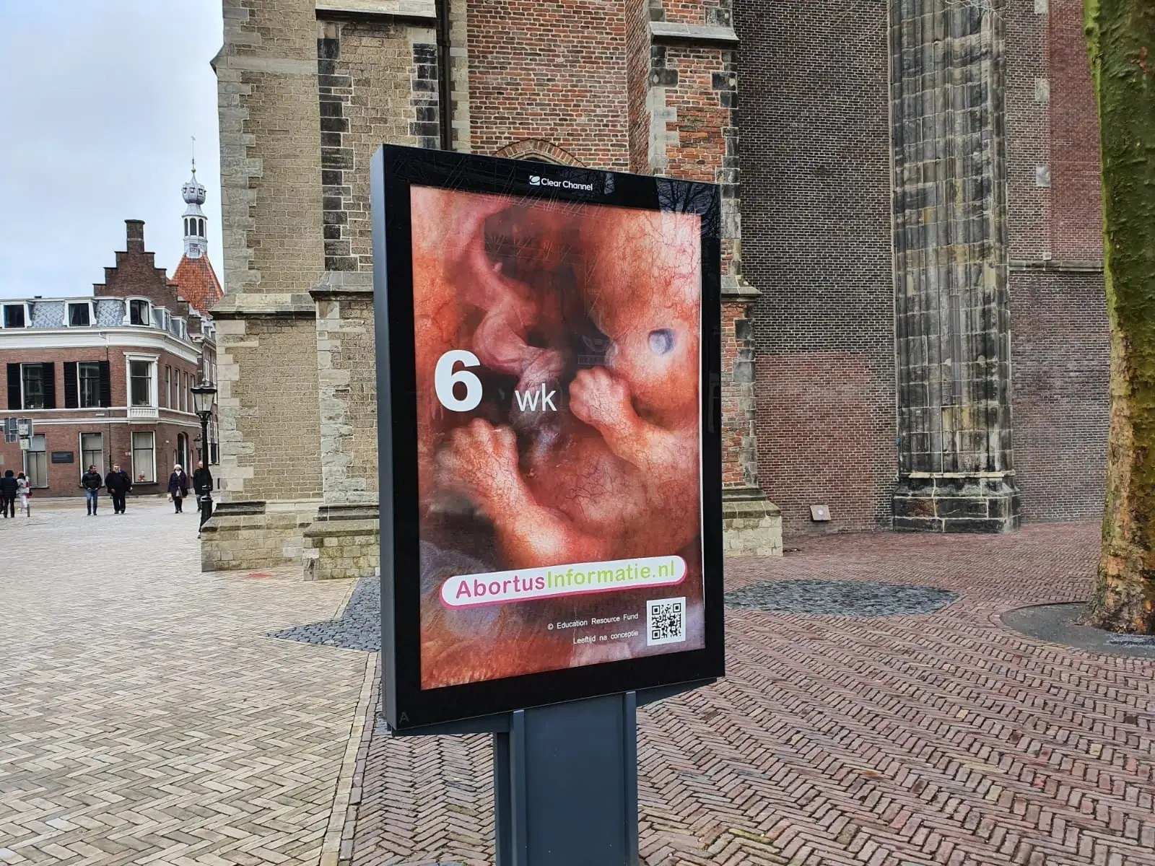
Welke campagnebeelden zijn pro life? Welke pro choice?

Slide 42
Feit? Onwaarheid? Mening?
Onderzoek deze stellingen

Slide 43
Stelling 1 De meeste abortuscliënten zijn tussen de 25 en 35 jaar.

Slide 44
Stelling 2 Als je anticonceptie gebruikt, raak je niet onbedoeld zwanger.

Slide 45
Stelling 3 63% van de abortussen vindt plaats in de eerste 8 weken van de zwangerschap, 85% in de eerste 12 weken van de zwangerschap.

Slide 46
Stelling 4 Er is sprake van een kindje als er een hartslag te zien is op de echo.

Slide 47
Stelling 5 Met 6 weken zwangerschap ben je 2 weken overtijd*. * ‘Overtijd’ ben je vanaf de dag dat je ongesteld had moeten worden

Slide 48
Stelling 6 In Nederland worden per 1.000 vrouwen meer abortussen gedaan dan in landen met een strengere abortuswetgeving.

Slide 49
Stelling 7 1 op de 5 vrouwen in Nederland krijgt in haar leven te maken met een onbedoelde zwangerschap.

Slide 50
Antwoorden stellingen
1. De meeste abortuscliënten zijn tussen de 25 en 25 jaar. FEIT: Rapportage Wet afbreking zwangerschap (Wafz) | Over ons | Inspectie Gezondheidszorg en Jeugd (igj.nl)
2. Als je anticonceptie gebruikt, raak je niet onbedoeld zwanger. ONWAARHEID: Uit onderzoek van Rutgers blijkt dat bij 4 op de 10 ongeplande zwangerschappen wél anticonceptie is gebruikt, maar niet goed, of er ging iets mis.
Seksuele-Gezondheid-in-Nederland-2017.pdf (rutgers.nl)

Slide 51
Antwoorden stellingen
3. 63% van de abortussen vindt plaats in de eerste 8 weken van de zwangerschap, 85% in de eerste 12 weken van de zwangerschap. FEIT: Rapportage Wet afbreking zwangerschap (Wafz) | Over ons | Inspectie Gezondheidszorg en Jeugd (igj.nl)

Slide 52
Antwoorden stellingen
4. Er is sprake van een kindje als er een hartslag te zien is op de echo.
MENING: Hierover verschillen de meningen. Sommige mensen spreken al van een ‘kindje’ vanaf de bevruchting. Je bent pas zwanger als een eitje is ingenesteld in de baarmoeder. Dan gaat je lichaam het zwangerschaps-hormoon aanmaken. De helft van de bevruchte eicellen leidt niet tot een zwangerschap.
Vanaf 6 weken zwangerschap kun je op een echo een knipperend stipje zien, dat wordt het hartje. Tot 11 weken zwangerschap wordt de vrucht ‘embryo’ genoemd, vanaf 11 weken spreken we van een ‘foetus’.

Slide 53
Antwoorden stellingen
5. Met 6 weken zwangerschap ben je 2 weken overtijd
FEIT: Omdat niet precies te zeggen is wanneer de innesteling van het eitje heeft plaatsgevonden, wordt de duur van de zwangerschap berekend vanaf de eerste dag van de laatste menstruatie. Vanaf het moment dat je ongesteld had moeten worden maar zwanger blijkt te zijn, ben je dus al 4 weken zwanger. En als je 2 weken overtijd bent, ben je dus 6 weken zwanger.

Slide 54
Antwoorden stellingen
6. In Nederland worden per 1.000 vrouwen meer abortussen gedaan dan in landen met een strengere abortuswetgeving
ONWAARHEID: Nederland heeft één van de laagste abortuscijfers van de wereld. Tussen de 8 en 9 op de 1.000 vrouwen in de vruchtbare leeftijd hebben jaarlijks een abortus. In landen waar abortus verboden is of er strengere wetgeving geldt, worden meer abortussen gedaan, vaak illegaal. Dit heeft veel gezondheidsrisico’s voor vrouwen, met zelfs sterfte tot gevolg.
Kennisdossier Abortus – Rutgers.nl

Slide 55
Antwoorden stellingen
7. 1 op de 5 vrouwen in Nederland krijgt in haar leven te maken met een onbedoelde zwangerschap
FEIT: Uit onderzoek van Rutgers uit 2012 blijkt dat 1 op de 5 vrouwen in Nederland ooit onbedoeld zwanger is geweest. Dit is het enige onderzoek dat aangeeft hoeveel vrouwen dit gedurende hun hele leven hebben ervaren. De overheid en andere organisaties nemen dit cijfer ook als uitgangspunt, zie bijvoorbeeld: onbedoelde-tienerzwangerschappen-een-zevenstappenplan.pdf (overheid.nl)

Slide 56
Onderzoek de bronnen
Wat is waar?

Slide 57
Onderzoeken naar psychische problemen als gevolg van abortus Wat is waar?
Licht vrouwen in over kans op psychische problemen na abortus
Geen verhoogd risico op psychische aandoeningen 5 tot 6 jaar na een abortus
Abortus kan vrouw psychisch beschadigen
Geen hoger risico op psychische aandoening na abortus
Abortus en het risico op psychische aandoeningen
'De pro-choicebeweging heeft geen oog voor mijn trauma'
Abortusgevolgen

Slide 58
‘Als je geen kind wilt, moet je een zwangerschap kunnen afbreken’
Stelling bij de lijnoefening

Slide 59
Onbedoelde zwangerschap voorkomen? Gebruik anticonceptie én een condoom!

